Slide 1
Дуготрајна нега у Србији - перспектива здравственог сектора Гoрaн Шeвo, Градски завод за геронтологију и палијативно збрињавање, Београд

Slide 2
Дефиниције коришћене у овој презентацији

Slide 3
Observatory Venice Summer School on “The Ageing Crisis: A health Systems Response” July 24th to July 29th,2011 Colombo, F., et al. (2011), Help Wanted?: Providing and Paying for Long-Term Care, OECD Health Policy Studies, OECD Publishing http://dx.doi.org/10.1787/9789264097759-en This work is published on the OECD iLibrary, which gathers all OECD books, periodicals and statistical databases.

Slide 4
Дуготрајна нега (ДН): читав низ услуга које се пружају особама са смањеном функционалном способношћу, менталне или когнитивне природе, а које су следствено току дужег времена зависне од туђе помоћи у обављању основних активности свакодневног живота (ADL). Ова компонента персоналне неге се обично пружа у комбинацији са неким медицинским услугама, пре свега услугама медицинске сестре (помоћ у превијању рана, терапији бола, узимању медикације, здравствени надзор), као и услугама превенције, рехабилитације те палијативног збрињавања. Услуге ДН се могу комбиновати са другим, једноставнијим облицима неге, као што је помоћ у кући или помоћ у обављању инструменталних активности свакодневног живота (IADL).

Slide 5
Box 1.2. ДН – здравствени или социјални сектор?
ДН укључује услуге како здравственог тако и социјалног сектора. Јасна дефиниција и хармонизација границе између здравственог и социјалног сектора омогућава међународну поредивост података и потрошње у области здравственог сектора. Нажалост, није увек могуће направити јасну границу између ова два сектора ДН.
Иста услуга се у различитим земљама може приказати као потрошња у оквиру здравственог или социјалног сектора, зависно од организације система и организације пружања ДН. Овакве разлике онемогућавају директну поредивост података између различитих земаља, чак и на нивоу укупних трошкова ДН као део БДП.

Slide 6
Box 1.2. наставак претходног.
Укупна потрошња на ДН се израчунава на основу збира свих услуга здравственог или соицијаног сектора у овој области. Здравствни сектор укључује такве трошкове ДН као што су: палијативно збрињавање, сестринска нега, персонална нега, као и здравствену подршку породици. Социјални сектор укључује различите видове помоћи у кући и подршци у обављању неге, резиденцијалним услугама и другим социјалним сервисима.
Здравствена компонента ДН типично укључује епизоде збрињавања у којима је примарна потреба или здравствене природе или везана за здравствену компоненту персоналне неге (ADL support). Услуге које су примарно оријентисане на пормоћ и подршку у домену IADL излазе из оквира здравственог сектора. СЗО, OECD, Eurostat и друге међународне агенције стално прилагођавају дефиниције и пружају смернице земљама чланицама; обо је део активности који се обавља у оквиру ревизије упутства за Систем Здравствених Рачуна.
Source: Long-term care Guidelines under the Joint Eurostat, OECD and WHO Health Accounts data collection.

Slide 7
ДН у кући: пружа се особама са функционалним ограничењима у њиховом дому. Привемена институционализација такође улази у ову катеогрију јер омоућава особама наставак живота у кући (рецимо дневни цетнри или респајт). Овде спадају и неки облици “заштићеног становања” који омогућава пружање помоћи уз очување високог степена самосталности.
ДН у институцији: односи се на дуготрајни боравак у институцији (изузимајући болницу) која омогућава смештај и ДН у пакету услуга за особе којима је потребна нега и здравствна заштита (коју превасходно пружају медицинске сестре) због хроничних обољења и смањене способности за самосталан живот и основне активности ADL. Овакве установе омогућавају смештај комбинован са надзором од стране медицинске сестре или других пружалаца персоналне неге, у складу са индивидуалним потребама. Установе за ДН превасходно укључују услуге дуготраје неге за особе са умереним или озбиљним степеном функционалних ограничења.

Slide 8
ДН – особе на нези : особе којима се пружа ДН било у кући или у институцији, укључујићи и уживаоце различитих облика социјане помоћи везано за ДН.
ДН – фомални пружаоци неге укључују следећа занимања и категорије: 1) медицинске сестре и више сестре, (дефинисане путем стандарда ISCO-08, 2221 ISCO или 3221 ISCO), које пружају ДН у кући или у институције (изузимајући болнице); 2) пружаоци персоналне неге - неговатељи, укључујући запослене у институцијама који немају квалификације медицинске сестре. У складу са ISCO-08 класификацијом, ове особе се дефинишу као пружаоци основне персоналне у обављању таквих активности као што је купање, облачење, и тоалета старијих, реконвалесцената и особа са инвалидитетом.

Slide 9
Основна питања:
- Разграничавање здравственог и социјалног
сектора? - Одговорности? - Начини финанасирања?

Slide 10
Не рачунајући негу од стране породице, ДН у Србији обухвата:
Резиденцијалне установе – државни домови за старе
Кућна нега (било да се пружа од стране социјалног или здравственог сектора)
Приватни домови за старе са дозволом за рад
“Сива зона” (пансиони за боравак уз одређене облике неге, немају дозволу, различите “агенције” за кућну негу итд.)
“Продужени боравак у болници – државне болнице, максимално до 30 дана
Цивилни сектор и локалне самоуправе

Slide 11
Учесмоци:
Здравствени сектор
Социјални сектор
Приватни сектор
Цивилни сектор (локалне самоуправе, волонтери, НВО)

Slide 12
Здравствени сектор - ДН у кући
Заводи за геронтологију и палијативно збрињавање
(оснивају се ради збрињавања популације старе 65 и више година на територији где постоји мед. факултет)
Заводи (осим завода за јавно здравље) се формирају или у циљу збрињавања одређене медицинске патологије од посебног значаја или у циљу збрињавања одређене вулнерабилне популационе групе, рецимо популације животне доби 65 и више година

Slide 13
Градски завод за геронтологију и палијативно збрињавање, Београд
Формиран 1987 године путем “политичке” интеграције Завода за хроничне болести и геронтологију и Центра за негу
Као везивно ткиво ове две прилично неспојиве установе формира се Служба за кућно лечење и негу, у коју улазе лекари, медицинске сестре и неговатељице
Упркос многобројних промена у претходном периоду, ова комбинација се показала функционална, и установа опстаје као здравствена организација, која се бави здравственом заштитом и палијативним збрињавањем старих, претежно у кућним условима

Slide 14
Од 2005 – на примарном нивоу заштите
Оснивач: Град Београд
Финасирање: РЗЗО
Одобрено запослених – укупно 346
- лекара: 32 (укључујући једног стоматолога, сви специјалисти осим два)
- МС и ВМС: 279
- Здравствени сарадници: 10
администрација и одржавање: 25
(3 Др сци мед, 10 магистраа, 6 примаријуса, 2 субспецијалиста)

Slide 15
ОРГАНИЗАЦИЈА:
- Служба за кућно лечење и палијативно збрињавање
- Специјалистичко-консултативна служба
- Служба за административно правне и техничке послове

Slide 16
Служба за кућно лечење и палијативно збрињавање
18 тимова лекар + МС (покривају територије 10 градских општина)
2 тима за процену: лекар, МС, социјални радник
222 сестара које раде искључиво на терену
1 мобилна стоматолошка екипа

Slide 17
Специјалистичко консултативна служба
- Одељење за интерну медицину (са одсеком за ултразвучну и холтер дијагностику)
- Одељење за унапређење менталног здравља (3 психијатра/неуропсихијатра, клиничи фармаколог у одсеку за бол)
- Одељење за физикалну рехабилитацију
- Одељење за унапређење геријатријске заштите (социјална медицина и епидемиологија)

Slide 18
Број збрињаваних пацијената
Сваког дана се услуге у кући обезбеђују за 1,500 пацијената

Slide 19
Наши пацијенти? Према добним групама
 | <70 | 70-79 | 80-89 | 90 и +
M | 4.8% | 26.4% | 55.2% | 13.7%
Ж | 4.3% | 25.3% | 52.8% | 17.6%
T | 4.4% | 25.6% | 53.4% | 16.6%

Slide 20
Пацијенти
према категорији
- I категорија (непокретни и инконтинентни) 65.4%
- II категорија (непокретни, континентни) 8.9%
- III категорија (ограничено покретни) 23.7%

Slide 21
Морталитет - 14.6% 1.1.2011 -31.12.2011
 | Укупно | Мушко | Женско
< 59 | 0% | 0% | 0%
60 - 64 | 1% | 1% | 0%
65 - 69 | 2% | 1% | 2%
70 - 74 | 9% | 13% | 6%
75 - 79 | 16% | 15% | 17%
80 - 84 | 22% | 29% | 19%
85 - 89 | 28% | 25% | 29%
90 = | 22% | 15% | 25%
 | 100% | 100% | 100%

Slide 22
Које услуге ДН пружа Завод?

Slide 23
Индикације за пријем:
- Палијативно збрињавање
- Парентерална терапија – непокретни пацијенти
- Пост акутна стања (после отпуста из болнице, на бази болничког упута)
- Рехабилитација у кућним условима непокретни пацијенти (прелом кука, након CVI)
- Поремећаји менталног здравља – код особа код којих постоји потреба за континуираних здравственим надзором, а које су непокретне или са озбиљним функционалним ограничењима
- Када је оправдана и медицински неопходна примена медицинских процедура код лица која су непокретна или чије кретање захтева помоћ другог лица (здравствени надзор)

Slide 24
На жалост, не постоји законски оквир за примену ове индикације
- Потреба за стоматолошким услугама - често код високоризичних пацијената – нпр. примена антикоагулантне терапије – који су непокретни
Иако смо једина установа ове врсте која поседује мобилни стоматолошки тим

Slide 25
ОТПУСТ? Када престаје потреба? У чему је проблем?

Slide 26
Пријем се обавља преко Службе за кућно лечење и палијативно збрињавање од стране тимова за процену
Кућна посета – шта је то?
Посете тимова: доктор + сестра, или
Независне посете МС
Кућне посете које укључују посету лекара углавном се добро уклапају у постојећи правни оквир нашег здравственог система. Могуће модификације (рецимо укључивање стоматолошких услуга као индикације за пријем)
Проблем може настати код посета које обављају сестре које раде искључиво на терену и то онда када једини разлог посете није апликација терапије! Ове посете могу укључивати и неке облике “персоналне неге”!!!

Slide 27
ЗДРАВСТВЕНА НЕГА
Дефиниција РЗЗО:
Тип: здравствена нега у кући
Здравствена нега непокретних пацијената као део кућног лечења; укључује и превенцију и лечење декубиталних рана и палијативну негу.
Пријем на кућно лечење представља улаз за отпочињање здравствене неге

Slide 28
ВАЖНО:
Услуге лечења не могу бити пружене пацијенту који није хигијенски збринут (окупан, пресвучен итд.)
У нашем систему, било здравственом било социјалном, не постоји услуга “персоналне неге”
Геронтодомаћице по правилу не пружају персоналну негу!
У одређеним локалним самоуправама почиње да се јавља персонанална нега као плаћена услуга!

Slide 29
Шта радити? Пружати или не?

Slide 30
Законска регулатива:
Закон о здравственом осигурању – члан 61 став 2
осигураним лицима у оквиру обавезног здравстног осигурања не обезбеђује се здравствена заштита која обухвата......
дуготрајна нега и кућна нега, као и нега у здравстеној установи и установи социјалне застите која се превасходно пружа с циљем уобичајне личне неге и опоравка, односно ради старања и помоћи при дневним зивотним активностима, као сто су помоћ при ходу, смештање и устајање из кревета, купање, облачење, спремање хране, надзор над узимањем лекова и који нема за циље дијагностику, терапију или рехабилитацију због болести или повреде

Slide 31
Законски оквир, допуне и измене закона
Закон о Здравственој Заштити (ЗЗЗ члан 59) Избрисано је да “изабрани лекар спроводи здравствену негу”, али остаје „кућно лечење и палијативно збрињавање“
ЗЗЗ (члан 106) – У назив се додаје “и палијативно збрињавање” али у делатности остаје формулација “кућног лечења и неге”
ЗЗЗ (члан 80) Убачено за примарну заштиту: “...здравствена установа организује и спроводи здравствену негу коју обавља мединска сестра, здравствени техничар и бабица”
ЗЗЗ (члан 88 тачка 7) Здравствена делатност на примарном нивоу обухвата ...“спречавање и рано откривање болести, здравствену негу и рехабилитацију лица смештених у установе социјалног старања”

Slide 32
ЗЗЗ (члан 90)
здравствена делатност на секундарном нивоу међу осталим обухвата и “дијагностику, лечење и рехабилитацију, здравствену негу и смештај у болнице”
ЗЗЗ (члан 110)
“болница може имати односно организовати посебне организационе јединице за продужену болничку негу”. Ово укључује геријатријске постеље, збрињавање оболелих у терминалним стадијума болести...), “као и за лечење оболелих у току дневног рада и дневне болнице”
Број оваквих постеља је незнатан
Максимално трајање - 30 дана

Slide 33
ЗДРАВСТВЕНА НЕГА
(дефиниција РЗЗО)
Здравствена нега болесника у стану, односно кући
Садржај услуге: Здравствена нега оболелих и непокретних у оквиру кућног лечења; превенција и третман декубита и палијативно збрињавање.
У Заводу током 2011. год.
- 369,370 остварено посета ради здравствене неге
- 349,345 планирано посета ради здравствене неге (106%)

Slide 34
Персонална нега везана искључиво за ADL не постоји као јасно дефинисана категорија у нашем систему било социјалне односно здравствене заштите.
Са друге стране, пружање здравствених услуга није могуће уколико пацијент није хигијенски збринут (окупан, пресвучен итд.) што се остварује процесом здравствене неге.
Ова констатација је од значаја за целокупни систем примарне здравствене заштите, односно кућног лечења који се у оквиру ње обезбеђује
Коначно, пацијенти у болнцама морају бити хигијенски збринути, што се такође остварује путем “здравствене неге”, односно њене компоненте везане за персоналну негу

Slide 35
Заводи за геронтологију се формирају на територији где постоји медицински факултет
Шта се дешава на другим територијама?
Ми сматрамо да наша искуства могу имати ширег значаја за целокупну примарну заштиту!
КАКО?

Slide 36
Функционална ограничења морају бити препозната као здравствени ризик
Ово би могло дати основа за препознавање здравственог надзора над функционално зависним старим особама, који би обављале сестре из примарне заштите
На овај начин би здравствено збрињавање оваквих особа могло бити продужено изван оквира краткотрајне епизоде, а у случају наше установе олакшало одлуку о отпусту пацијената.
Овакво решење није у колизији са постојећом законском регулативом.

Slide 37
Како је ово могуће остварити?

Slide 38
Потребно је јасно дефинисати нивое функционалне зависности које представљају основ за пружање ДН
Постоје многобројни инструменти, на пример Свеобухватна геријатријска процена
(од недавно она је обавезна за сва лица старија од 75 год. која се збрињавана у службама кућним лечењима)

Slide 39
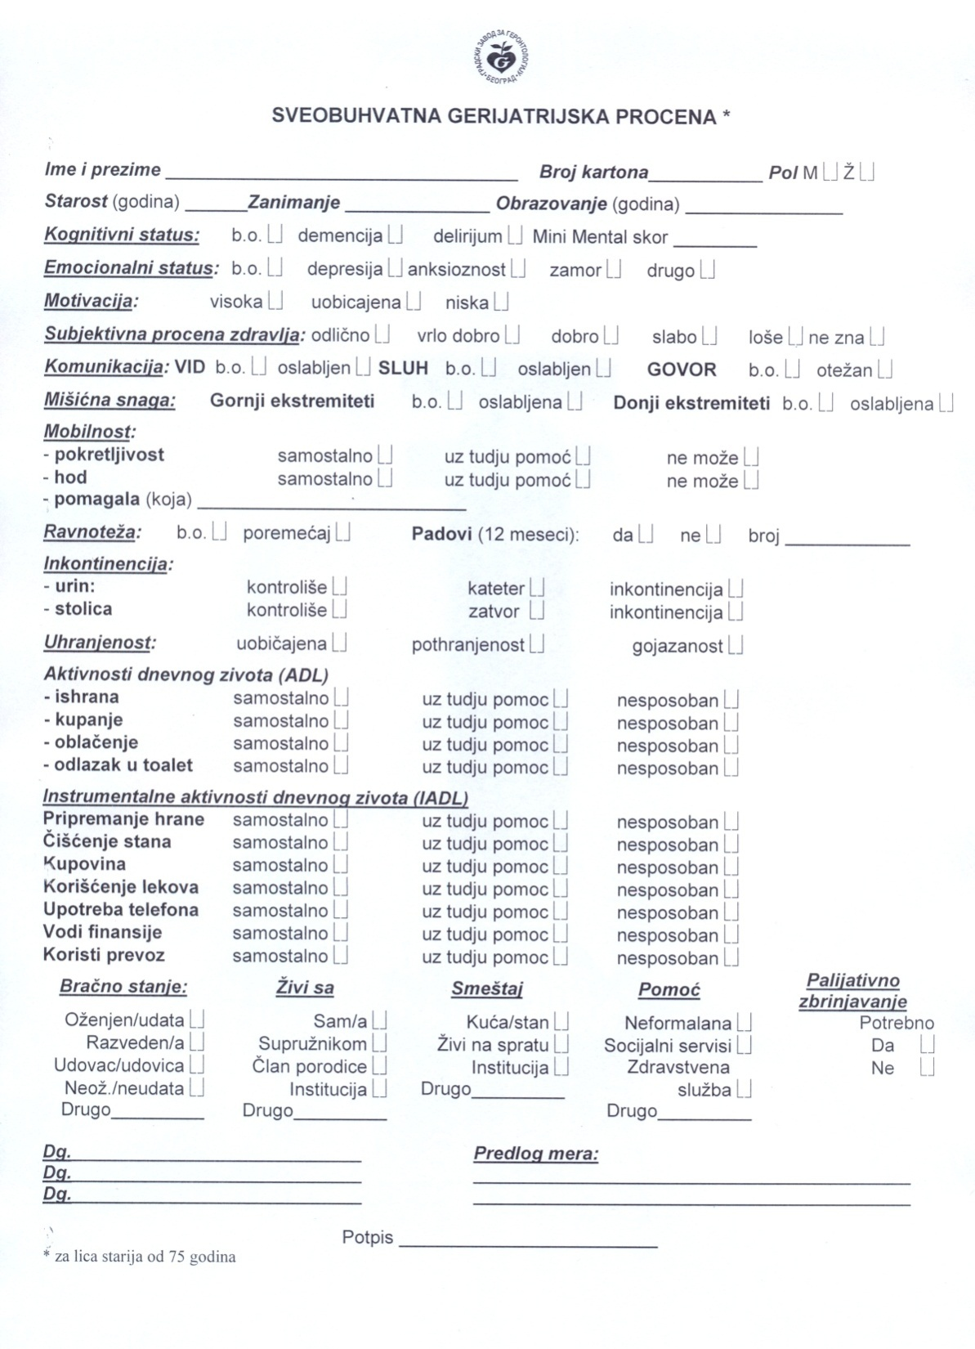

Slide 40
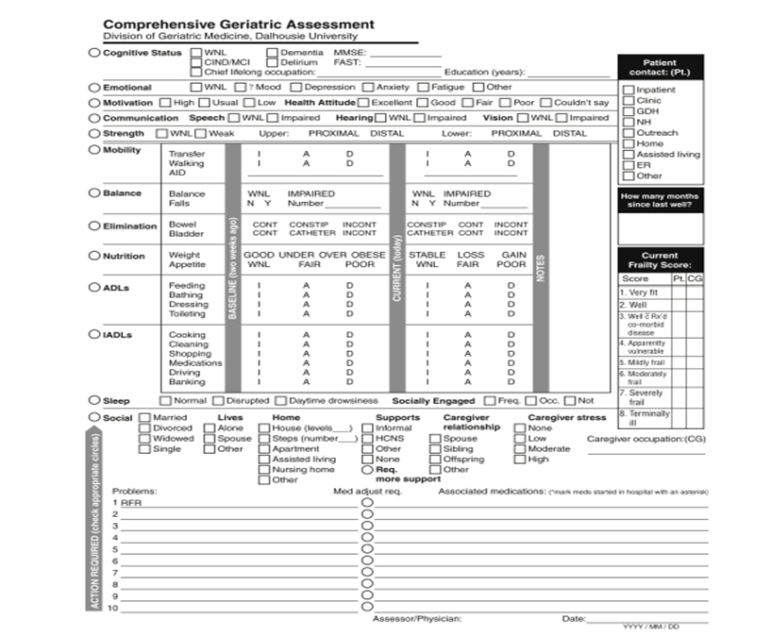

Slide 41
Интегрисана заштита
Боља интеграција: хоризонтална (између сектора) и вертикална, унутар сектора
Подељена одговорност свих учесника!

Slide 42
Флексибинији начини финансирања, диверзификација:
Финансирање путем услуга или путем програмске заштите? (нпр. PACE програм у САД)
Туђа нега и помоћ (ТНП) – искључиво на бази дијагноза
(може довести у неравноправан положај пацијенте са лошијим материјалним положајем – доступност заштите). Надаље ТНП претставља основ за ослобађање од свих партиципација у здравственој заштити. Огромна средства се издвајају за ову врсту помоћи (цца 2.5 % укупне потрошње Пензионог фонда). Не постоји основ нити механизам провере да ли се ТНП заиста троши у сврху којој је намењен!
Можда би редефинисање овог права представљало рационалнији вид потрошње, а могуће уштеде могле бити коришћене за унапређење ТНП (путем средства која би на овај начин била враћена у систем заштите)

Slide 43
Респајт
Respite Care
Подршка породици као основном пружаоцу дуготрајне неге.
Резиденцијални облици или путем дневног боравка

Slide 44
ОСТАЛА ПИТАЊА СА ТИМ У ВЕЗИ:
Акутна геријатријска заштита (болничка) – постоји само на територији универзитетских ценатара. Шта је са осталим деловима земље?
Концепт “Frail aged” – функционално зависни стари на највећем ризику - превод , дефиниција и промоција овог концепта који лежи у основи савремене геријатрије
Едукација
ИНСТИТУЦИЈА или КУЋНА ЗАШТИТА или ДНЕВНИ ЦЕНТРИ
ЈАВНИ или ПРИВАТНИ начини финансирања
ЗАКЉУЧАК: ПОТРЕБНА ЈЕ СВЕОБУХВАТНА И ДЕТАЉНА АНАЛИЗА !

